Slide 1

LG 부트캠프 8기 프로젝트 C반 1팀
프로젝트 결과보고서
Signal EQ & Analyzer
RTOS, Sw2Pjt
최준하, 장다운, 이승종

Slide 2



프로젝트 목표 및 결과
개발 목표
핵심 기술
결과 분석 및 기대 효과
향후 연구 과제
시연 영상

Slide 3
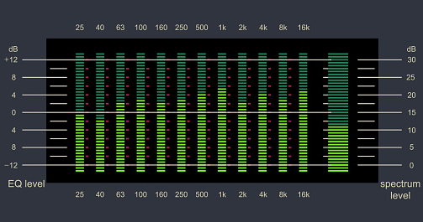
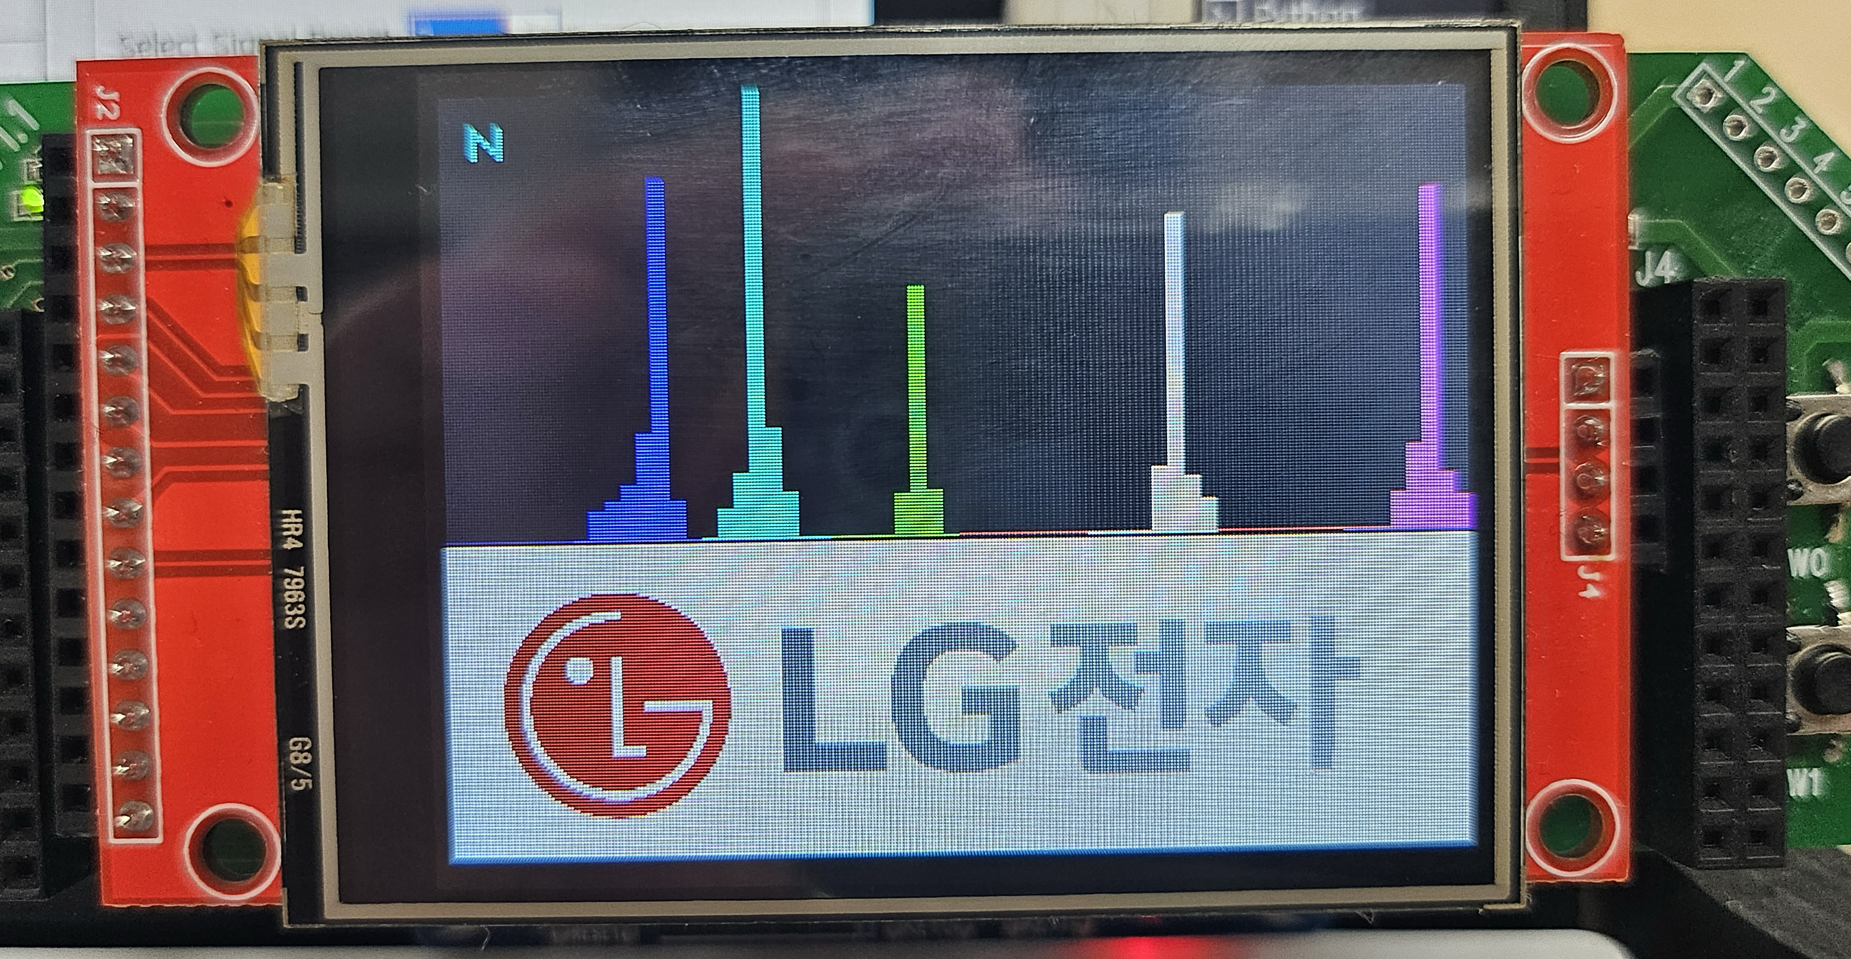
1. 프로젝트 목표 및 결과
프로젝트 주제: Signal EQ & Analyzer
＂Signal의 주파수를 분석하여 시각화”
＂주파수 밴드를 맞춤 제작하여
Signal Processing”

Slide 4


2. 개발 목표
OS Components 목표
커널을 가볍게 설계하여
안정성을 유지하고,
응용 프로그램에 필요한 메모리와 CPU 자원을 최적화하여 여유 확보.
APP Components 목표
C++를 사용하여 OOP 기반으로 설계하고 구현함으로써
유지보수성과 확장성을 확보,
FPU 없이 MCU만으로 DSP 기능을 구현하여
성능을 최적화.

Slide 5


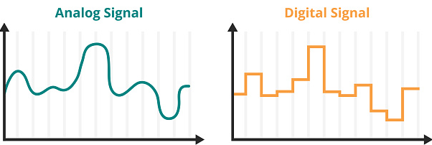
3. 핵심 기술
RTOS
DSP
팀워크
Task Manager
Queue
Gate Keeper
Mutex
Interrupts Lock Manager
Signal
FFT (Fast Fourier Transform)
Filter (LPF, HPF, BPF)
머신러닝을 통한 필터 최적화
현업에서부터 한 팀

Slide 6
3. 핵심 기술
OS Kernel Components
*유지보수성: OOP, 책임분리, Self
*안정성: RAII, Tail, Counter
Free Task Pool: Stack
Task
Manager
Interrupts Lock Manager
Living
RTOS
Ready List Pool:
Circular Doubly Linked List
Queue
Mutex
Scoped
Lock
Blocked List Pool:
Circular Doubly Linked List

Slide 7
3. 핵심 기술
OS Kernel Components
*효율성: Task별 관리
Task
Manager
Task 1
*안정성: Gate Keeper
Gate Keeper
전용 메일함
(Queue)
Gate Keeper
Task 2
LCD
Interrupts 1

Slide 8
3. 핵심 기술
OS Kernel Components
Signal Task
DSP Task
Uart Task
Blocked
UART Send
(Filtered Data, Filter Type)
Signal
DSP Done
UART Task
GUI
Running
Mutex
DSP Done
DSP Task
Memory

Slide 9
3. 핵심 기술
Application Components - DSP
DSP
FFT
Filtering
Twiddle Factor LookUp Table
CMSIS-DSP 모방
Loop 최적화 (Unrolling)

Slide 10

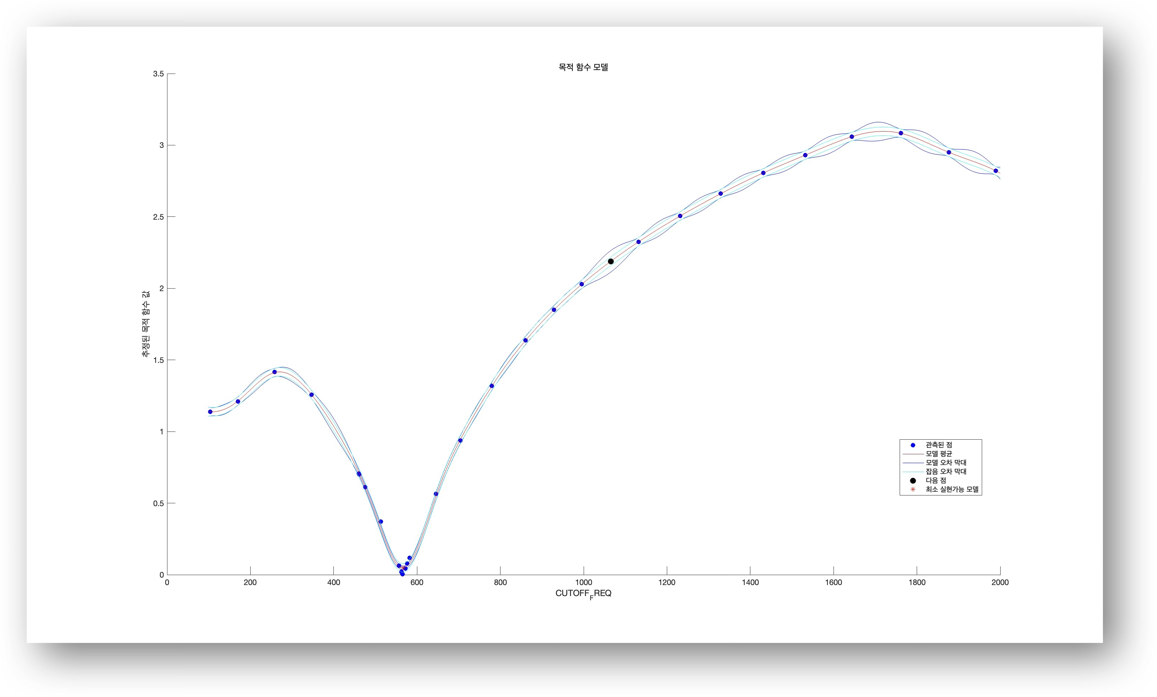
3. 핵심 기술
Application Components - DSP
*복잡한 요구조건 대응
Filter Kernel Design
Bayesian 최적화
필터선별
IIR (ButterWorth 4th)
FIR (Hanning Window 32th)

Slide 11
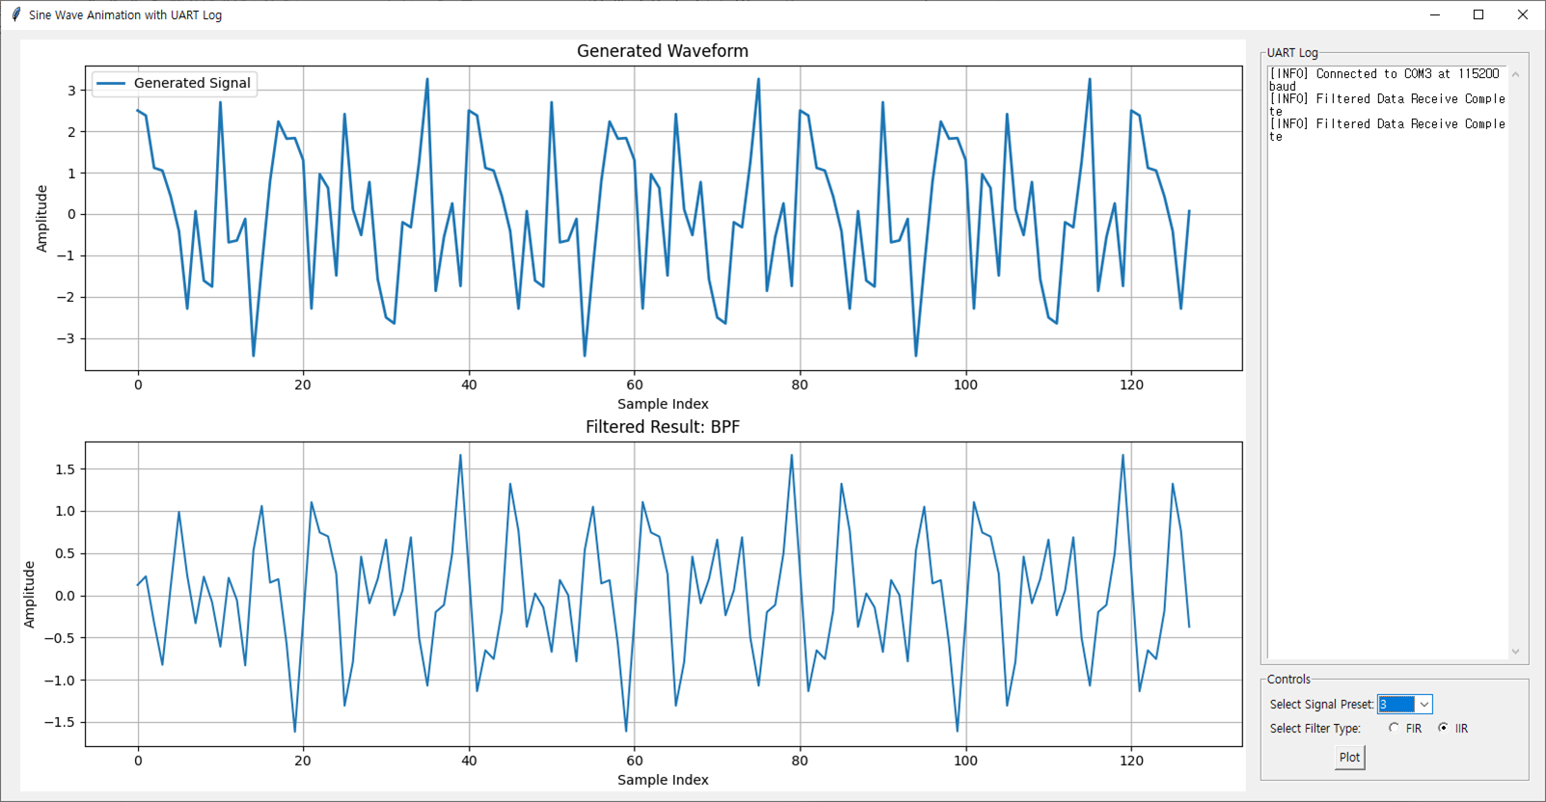
3. 핵심 기술
Application Components – GUI
Signal 시각화
UART 통신 Log
Filtered Signal 시각화 (보드에서 연산 후 UART로 전송)
Signal Preset 선택
Filter Type 선택

Slide 12
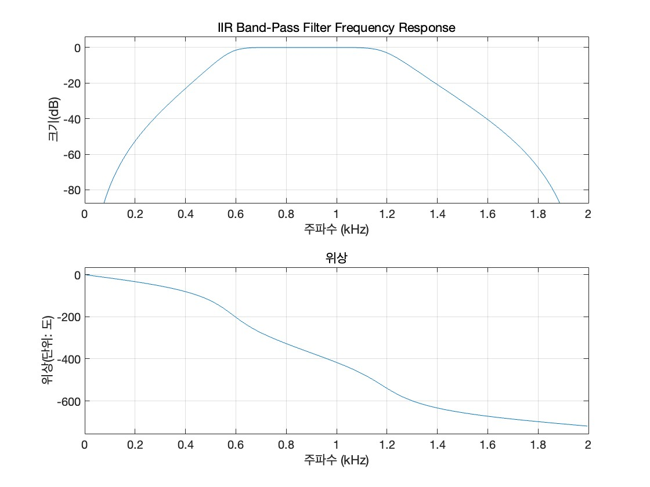
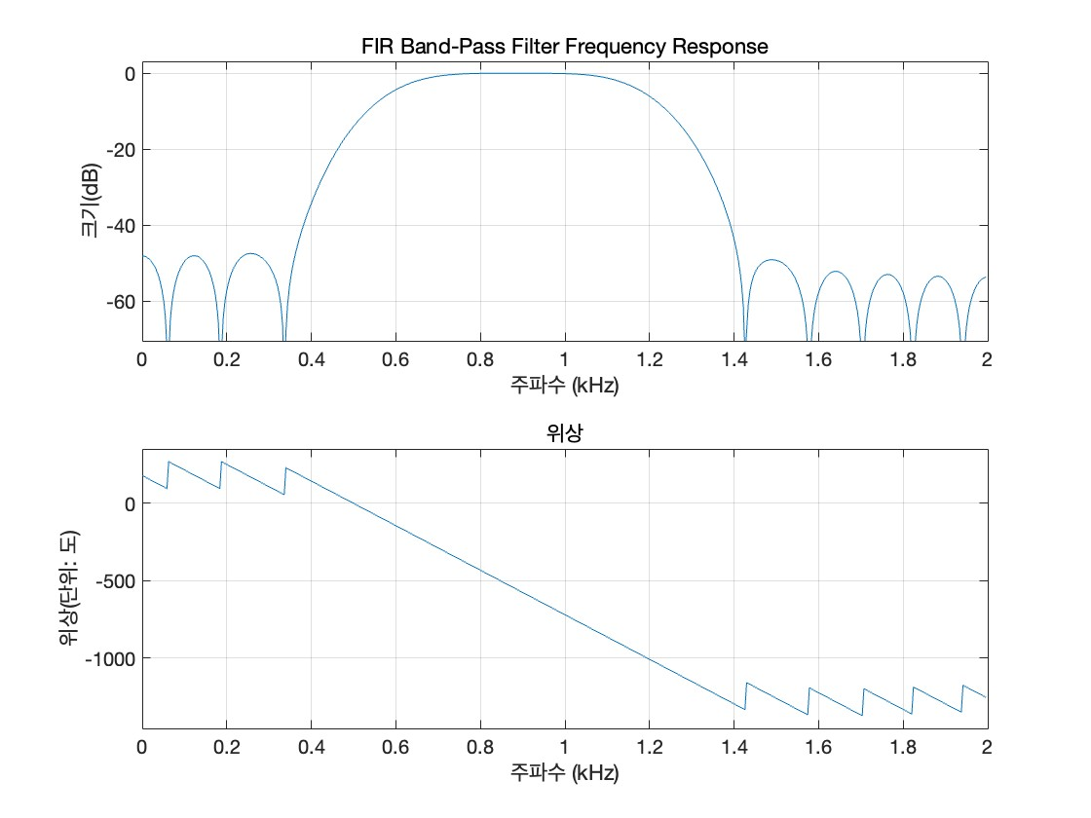
3. 핵심 기술
Application – Filter 특성 (BPF)
IIR Filter
FIR Filter

Slide 13
4. 결과 분석 및 기대 효과
결과 분석
기대 효과
구현성
원가 개선
- Analyzer, 3-band(LPF,HPF,BPF)
- FPU탑재 모델 Cortex-M33 대비 절반 가격인 Cortex-M3
2. OS 안정성
2. 맞춤 제작
- SW인정시험 통과(자체)
- 고객에 최적화된 맞춤 커널로 만족도 상승
3. Application 성능
- 실시간 Filtering
- Filtering 성능 준수 & GUI확인

Slide 14



5. 향후 연구 과제
ADC/DAC를 확보한 후, 실시간 음악 데이터를 입력받아 Processing하고, 오디오 출력을 통해 결과물을 확인
Adaptive한 밴드 조절 기능을 적용하여 원 EQ의 기능 추가
Cortex-M0에서 구현 가능하도록 최적화 하여 원가개선

Slide 15

6. 시연 영상

Slide 16
Thank You
Q&A

